Slide 1
Lathund Ladoksupport

Slide 2
Kontakta Ladoksupport
Ingångar:
Jira – LADOKSUPPORT:
Frågor
Felanmälan
Ändringsbehov på befintlig funktionalitet (endast produktionssatta lärosäten)
Ändring nationell grunddata
ServiceDeskPlus:
Beställningar t ex certifikat, nationella behörigheter.
Alternativt ring 090-786 66 00 ( i 2:a hand).
Ring gärna om det är akut.
Ring om ärendet gäller personer med skyddade personuppgifter.

Slide 3
Vem kan kontakta Ladoksupport?
Lärosätets egen first line support
Lokal projektledare
Lokal kontaktperson
Ovanstående kan beställa en användare i ServicedeskPlus, få åtkomst till Jira – LADOKSUPPORT samt nyttja vår supporttelefon.

Slide 4
Supporttider och SLA
Våra öppettider är normalt kl 8-16.30 måndag till fredag.
Svars- och lösningstider påverkas av ärendets prioritet.
Frågor besvaras inom 4 arbetsdagar.
Incidenter med låg prioritet återkopplas inom 5 arbetsdagar. Lösningstiden kan variera beroende på komplexitet och övriga prioriteringar.
Incidenter med högre prioritet hanteras snarast möjligt med hänsyn till prioriteten.
Prioriteten avgörs av hur verksamheten vid lärosätet påverkas och hur många lärosäten som är drabbade.
Beställningar hanteras normalt inom 5 arbetsdagar.

Slide 5
Information från supporten
Svar i ärenden i Jira och ServicedeskPlus.
Driftmeddelanden eller nyhet via Ladok.se
Driftsstörningar, planerade uppdateringar etc.
Prenumerera – både på driftmeddelanden och nyheter.
Information via maillistor:
T ex information om akuta incidenter.
Lokala kontaktpersoner (för produktionssatta lärosäten)
Lokala projektledare (för ej produktionssatta lärosäten)
Information via ärenden i Jira:
Ärendetypen ’Konsortieinfo’ – Information riktad till ett specifikt lärosäte t ex i anslutning till mailutskick till Lokala kontaktpersoner.
Sidorna för Drift/Support på Ladok.se
Kontakta supporten
Uppgraderingskalender
Tekniska miljöer
Driftmeddelanden
Leveransinformation

Slide 6
Akuta incidenter
Framför allt information via driftmeddelanden.
Vid behov ytterligare direkt kontakt med lokal kontaktperson/ -personer.

Slide 7
Uppdatera era kontaktuppgifter
Lokal kontaktperson
Vår 1:a kontakt. Godkänner andras beställningar
Komplettera gärna med funktionsadress för informationsutskick
Lokal Ladoksupport (first line vid lärosätet)
Kontaktlista finns på Ladok.se
Vi hänvisar ev. förfrågningar från studenter och lärare till er.

Slide 8
INGÅNG - JIRA/ LADOKSUPPORT
När du skapar ett ärende Skapa ett ärende Följ ett ärende Kommentera ett ärende Sök ärenden

Slide 9
När du skapar ett supportärende
Fyll i de obligatoriska fälten efter bästa förmåga
Vår andra eller tredje linje kan dock ändra utifrån vår bedömning

Slide 10
När du skapar ett supportärende, forts.
Vi föredrar en fråga per supportärende (eftersom det kan vara olika personer hos konsortiet som besvarar respektive fråga)
Om du rapporterar in ett ändringsbehov – beskriv varför ni har det behovet
Om du rapporterar ett fel – beskriv varje steg som utförts innan felet uppträder, gärna med skärmdump för varje steg.
Skriv inga personuppgifter i beskrivningsfältet!

Slide 11
När du skapar ett supportärende, forts.
Enstaka personuppgifter ska läggas i fältet ’Personuppgifter’ som är begränsat till ’Ladok-konsortiet’
Större antal personuppgifter kan läggas i JIRA-ärende – men sätt Security Level för ärendet till ”Ladok-konsortiet”
Personuppgifter som kan anses vara känsliga ska inte rapporteras i JIRA – ring istället supporten

Slide 12
När du skapar ett supportärende, forts.
Felanmälan och frågor – skicka gärna med skärmdumpar med exempel:
Välj ’Övriga bilagor’ och sudda ut eventuella personuppgifter
alt. välj ’Bilagor med personuppgifter’ och sätt Security Level: Ladok-konsortiet (begränsar åtkomsten till ärendet)

Slide 13
När ärendet behandlas
Använd kommentarsfältet för frågor som direkt hänger ihop med ursprungsfrågan – för andra frågor ska nytt ärende skapas.
Skriv inte in personuppgifter i kommentarsfältet.

Slide 14
När ärendet avslutas
Avslutade ärenden har status ”Resolved”
Skriv bara kommentar om du behöver öppna upp det avslutade ärendet igen – men vi rekommenderar i de flesta fall att skapa nytt ärende
Efter 3 månader ändrar vi status på ärendet från Resolved till Closed.
Då rensas personuppgifter ur ärendet och ärendet kan inte längre återöppnas.

Slide 15
Sammanfattning – Personuppgifter i supportärenden
Lägg inte in känsliga personuppgifter i ärenden!
Ring istället supporten.
Lägg inga personuppgifter i ’Beskrivningsfältet’ eller i ’Kommentarsfälten’!
Använd fältet ’Personuppgifter’.
Lägg inga personuppgifter i ’Övriga bilagor’!
Sudda personuppgifter t ex från skärmdumpar.
Alt. använd ’Bilagor med Personuppgifter’ och ’Security Level: Ladok-konsortiet’.

Slide 16
Skapa ett ärende - Logga in i LADOKSUPPORT
Logga in via länken:
https://jira.its.umu.se/projects/LADOKSUPP

Slide 17
Skapa ett ärende:
Klicka på Create-knappen i listen överst på sidan.
Ett formulär för att skapa ärende öppnas.
Fyll i formuläret med information kring ditt ärende.

Slide 18
Skapa ett nytt ärende: 1. Välj ärendetyp
Välj:
’Felanmälan’ om något inte fungerar som förväntat.
’Fråga’ om du undrar över något.
’Ändring nationell info’ om grunddata behöver ändras.
’Ändringsbehov (produktionsatt lärosäte)’ i befintlig funktionalitet.

Slide 19
Skapa ett nytt ärende: 2. Beskriv hur ert lärosäte påverkas:
Välj Urgency, dvs hur angeläget det är för ert lärosäte:
Kritisk – Verksamheten äventyras.
Hög – Stora störningar i verksamheten.
Medel – Störningar i verksamheten.
Låg – Mindre eller liten påverkan på verksamheten.
Välj Impact, dvs hur många som påverkas. (Låg, Medel, Hög)
Detta hjälper oss i supporten att prioritera ärendet och hur snabbt det ska hanteras.

Slide 20
Skapa ett nytt ärende: 3. Beskriv ärendet och var det har inträffat.
1. Skriv en rubrik (Summary) och
Fyll i vem som vill rapportera ärendet (Reporter).
2. Ange vilken miljö och
produkt som berörs.
3. Gör ett ”skärmklipp” på systeminformationen i ert användargränssnitt och klistra in det.
4. Beskriv ärendet så tydligt som möjligt.

Slide 21
Skapa ett nytt ärende: 4. Bifoga exempel
Vid felanmälan och frågor – skicka gärna med skärmdumpar med exempel
1. Beskriv gärna exempel på när och hur felet inträffar.
2. Bifoga gärna ”skärmklipp” och filer som kan underlätta i felsökning etc.

Slide 22
Skapa ett nytt ärende: 5. Vid behov ändra Security Level
Ändra till Ladok-konsortiet om det finns ’bilagor med personuppgifter’ i ärendet.

Slide 23
Följ ett ärende
Klicka på länken ’Start watching this issue’ till höger i ärendet.
Nu kommer du få ett meddelande varje gång något uppdateras i ärendet.
Du kan t ex följa ärenden som andra har skapat.

Slide 24
Kommentera ett ärende
Öppna ärendet och klicka på Comment längst ned i ärendet.
Fyll i din kommentar.
Alla som är watcher på ärendet samt den som är tilldelad ärendet
får ett meddelande om kommentaren.
Du som skapat ärendet får också meddelanden när andra lägger kommenterar.

Slide 25
Sök ärenden
Via Dashboard
Via Sökrutan
Via egna filter

Slide 26
Sök ärenden: Via Dashboard – Ladoksupport
I rullisten under Dashboards finns dina dashboards.
Vi har skapat en gemensam Dashboard som heter Ladoksupport.
Den kan även nås via länken:
https://jira.its.umu.se/secure/Dashboard.jspa?selectPageId=17750

Slide 27
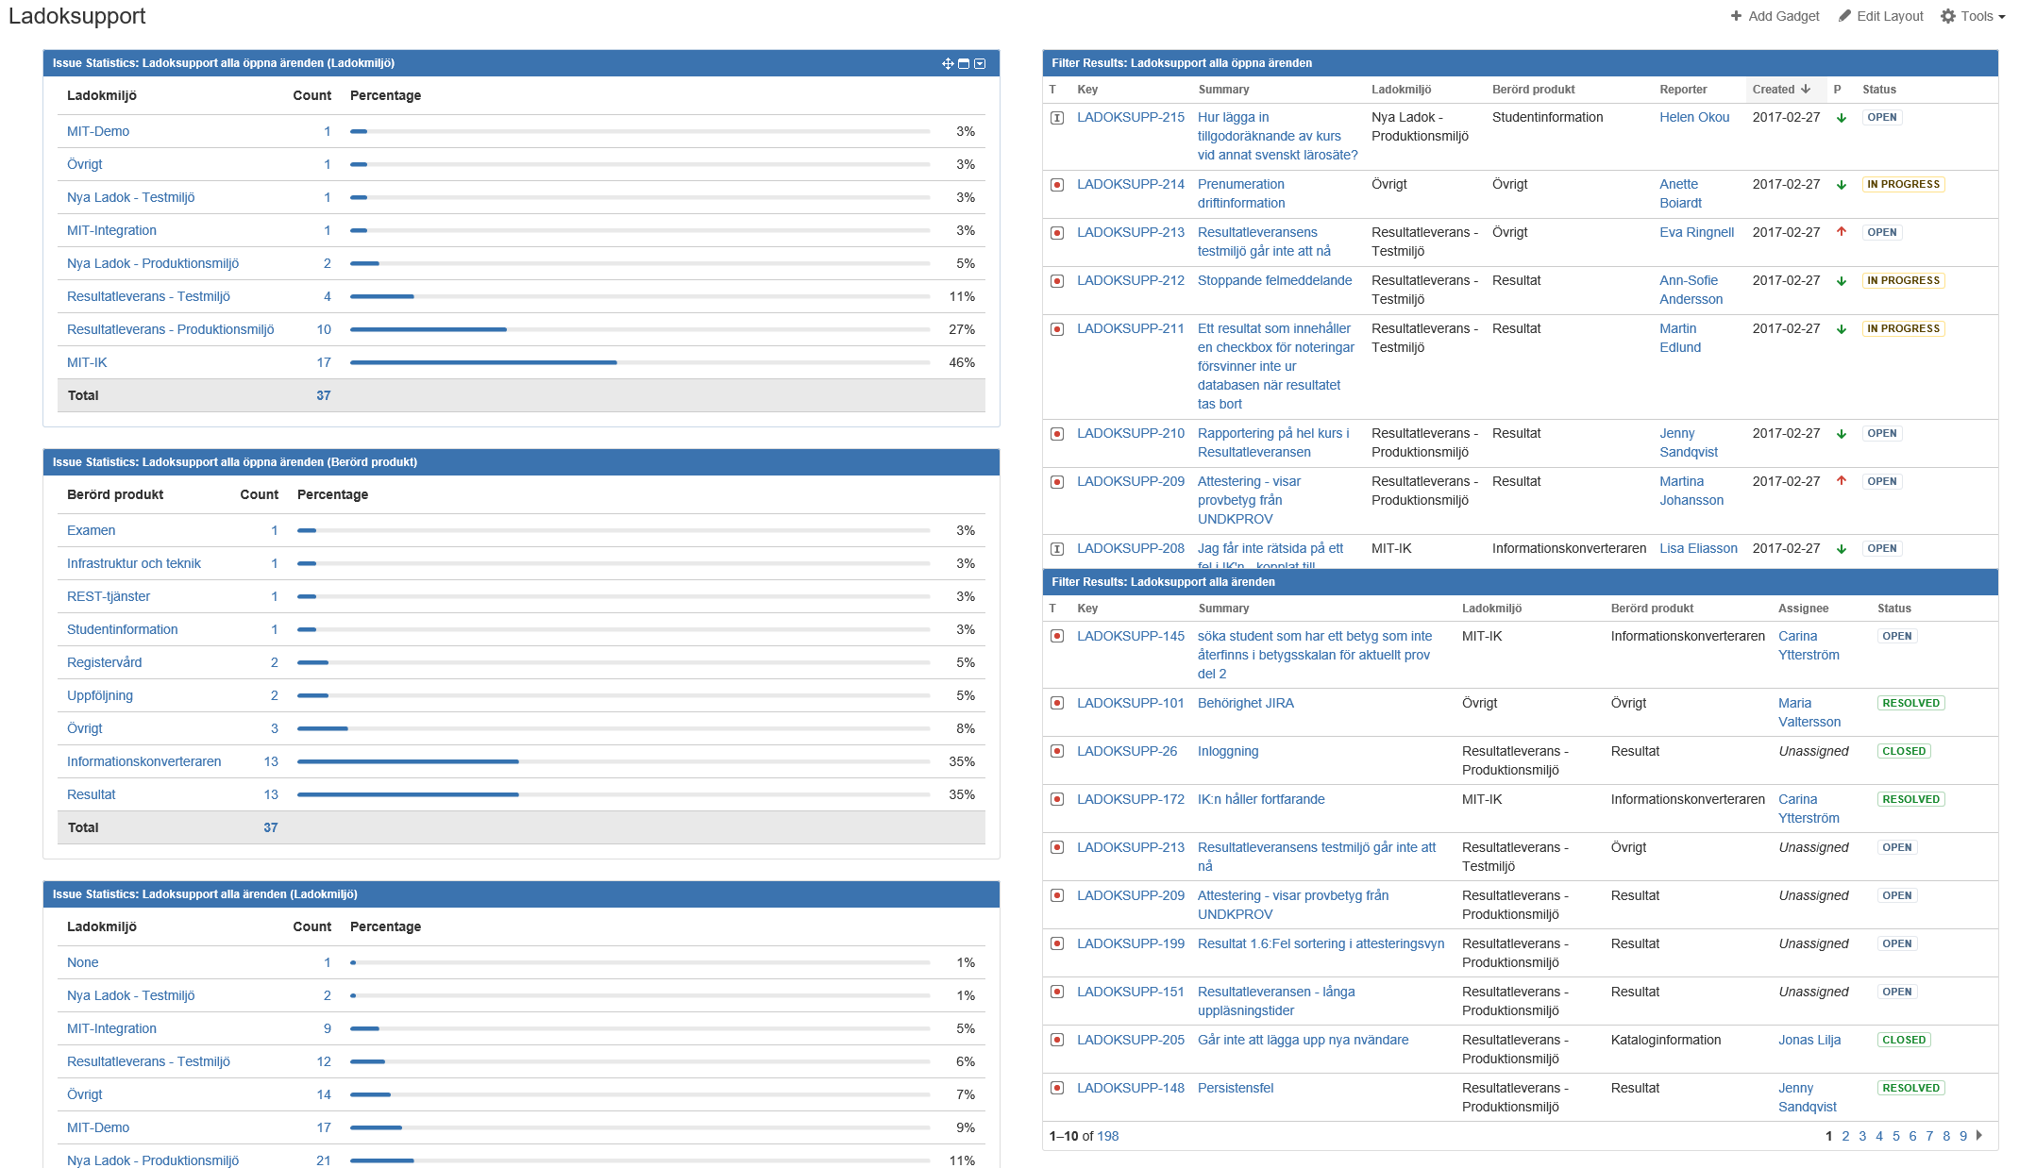
Sök ärenden: Via Dashboard – Ladoksupport
I dashboarden Ladoksupport finns:
Statistik över ’Öppna ärenden’ respektive ’Alla ärenden’ fördelat per produkt eller Ladokmiljö
Lista över de ärenden jag rapporterat.
Lista över öppna ärenden.
Lista över alla ärenden.
Klicka på länkarna för att se vilka öppna ärenden som finns för en viss miljö etc.

Slide 28
Sök ärenden: Via sökrutan
Använd sökrutan om du t ex vet vilket ärende du söker.

Slide 29
Sök ärenden: Via filter
I rullisten under Issues finns dina filter t ex ’Reported by Me’.
Klicka på det filter du vill använda för att se en lista på de ärenden filtret söker ut.
Du kan även skapa egna anpassade filter.

Slide 30
Sök ärenden: Skapa ett eget filter
Klicka på Issues i panelen till vänster.

Slide 31
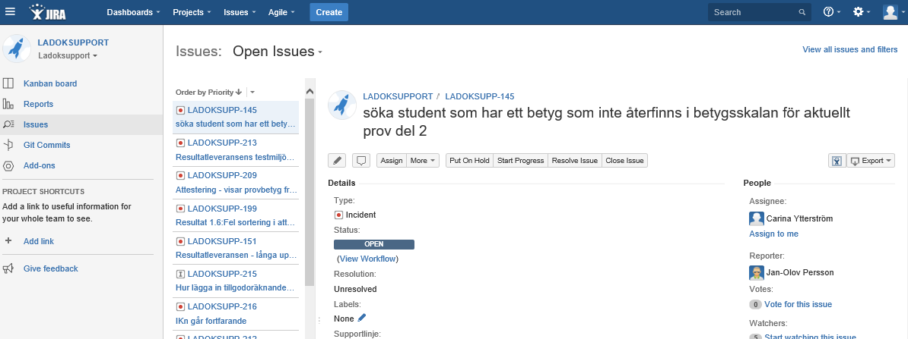
Sök ärenden: Skapa ett eget filter
Klicka på ’View all issues and filters’

Slide 32
Sök ärenden: Skapa ett eget filter
1. Spara och döp filtret. (Save as)
2. Justera utsökningen, dvs vilka parametrar som ska visas. Du kan lägga till fler parametrar under ’More’.
3. Spara på nytt. (Save)

Slide 33
INGÅNG - ServiceDeskPlus
Lägga en beställning
Se och söka ärenden
Kommunicera i ett ärende

Slide 34
LOGGA in I SERVICEDESKPLUS
Logga in via länken www.support.ladok.se

Slide 35
Gör en beställning
Klicka på länken ’Gör beställning’ för att komma till tjänstekatalogen.
(Använd inte länken ’Rapportera problem’,
eftersom detta numer hanteras i JIRA)

Slide 36
VÄLJ MALL
Välj den mall som passar din beställning.
I menyn till vänster finns fler rubriker.

Slide 37
Fyll i beställningsuppgifter
Glöm inte fälten för tillgångsinformation, längre ned i formuläret.

Slide 38
Under fliken ärenden Listas era ärenden
Fler filter
finns här.
Det går även att söka ut
ett specifikt ärende via ärendenummer.

Slide 39
Kommunicera i ett ärende
Kommunikation i ärenden sker främst via e-post.
Om du svarar på e-post från systemet kring ett ärende loggas det i ärendet.

